Slide 1


Sonatel academy cohorte 3:
Analyse et conception de Base de donnèes
Réalisé par : Mlle Jeannette Preira
2019/2020

Slide 2
Plan
Introduction
I)Notion Analyse et Conception
II) Concepts Analyse et Conception
A) MCD
B) MLD
IV ) SQL
Conclusion

Slide 3
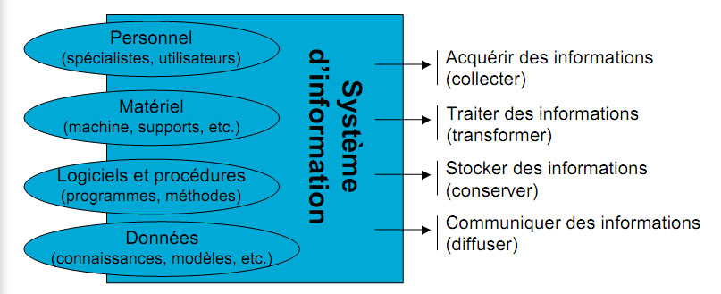
S I
3

Slide 4
Système d’information:
Un ensemble des ressources permettant d’acquérir, traiter, stocker l’information dans et entre les organisations.
Organisation: ensemble de personne ayant le même objectif de résultat.
Résultat:
  Produire un logiciel
  Mettre en ligne un commerce
Pour atteindre cet objectif, le projet est divisé en plusieurs tâches de manière cohérente et chaque acteur de l’organisation possède une tâche bien déterminée,
4

Slide 5
Introduction
Comme n’importe quel type de projet, un projet informatique nécessite:
une phase d’analyse,
suivi d’une étape de conception.
la phase d’analyse, on cherche d’abord à bien comprendre et à décrire de façon précise les besoins des utilisateurs ou des clients.
a phase de conception, on apporte plus de détails à la solution et on cherche à clarifier des aspects techniques, tels que l’installation des différentes parties logicielles à installer sur du matériel.

Slide 6
NOTION:
  Merise est une méthode d’analyse et de conception des systèmes d’information . Merise a été très utilisée dans les années 1970 et 80 pour l’information massive des organisations. Cette méthode reste adaptée pour la gestion des projets internes aux organisations, se limitant à un domaine précis.
Le but de cette méthode:
  EST d'arriver à concevoir un système d'information. La méthode MERISE est basée sur la séparation des données et des traitements à effectuer en plusieurs modèles conceptuels et physiques,
    Cette séparation des données et des traitements assure une longévité au modèle.
1
MERISE

Slide 7
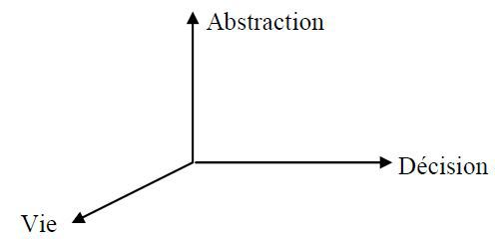
Les Trois Cycles
La démarche de Merise se fait selon trois axes appelés cycles
  Le cycle de vie : comment enchaîner les étapes,
  Le cycle d'abstraction : quels outils permettent de les mener,
  Le cycle de décision : quelles décisions sont à prendre au fil de celles-ci.
  Le cycle de vie : comporte trois grandes périodes :
    La conception : période d'étude de l'existant puis du système à mettre en place,
    La réalisation : recouvre la mise en œuvre et l'exploitation,
    La maintenance : devra permettre au système d'évoluer et de s'adapter aux modifications de l'environnement et aux nouveaux objectifs pendant une certaine durée de vie et ensuite il devra laisser la place à un nouveau système.

Slide 8
    La réalisation : recouvre la mise en œuvre et l'exploitation,
    La maintenance : devra permettre au système d'évoluer et de s'adapter aux modifications de l'environnement et aux nouveaux objectifs pendant une certaine durée de vie et ensuite il devra laisser la place à un nouveau système.
  Le cycle d'abstraction : concerne le système de spécification d'un SI :
    La mémoire du SI est décrite sur le plan conceptuel, puis logique et enfin physique.
    Les processus de traitements sont décrits sur le plan conceptuel, puis organisationnel et enfin opérationnel.
  Chaque couche est décrite sous la forme d'un modèle. Lorsque les paramètres des couches inférieures évoluent, la couche décrite n'est pas altérée, et elle ne le sera que si ses propres paramètres seront modifiés.
  Chaque modèle est décrit à travers un formalisme reposant sur des règle et des principes, un vocabulaire et une syntaxe. Des règles de transition permettent de passer plus ou moins automatiquement d'un modèle à un autre.
  Le cycle de décision : Tout au long de l'étude et de la maintenance, des décisions sont à prendre, très générales d'abord puis de plus en plus détaillées.
  Les décisions globales sont prises par la direction générale mais, à chaque niveau, chacun doit être consulté.

Slide 9
Les Etapes de Merise
Le processus de conception et de développement d'1 système est découpé en étapes
      Schéma directeur
      Etude préalable
      Etude détaillée
      Etude technique
      Production du logiciel
      Mise en œuvre

Slide 10
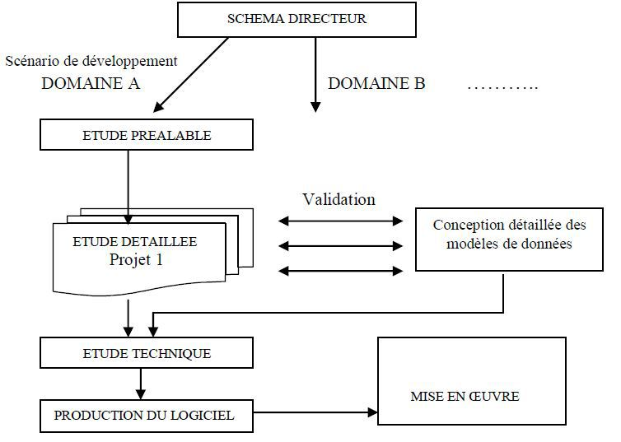

Slide 11
Une Approche par Niveau
  Niveau conceptuel : Définition des finalités de l'entreprise. Détermination de l'ensemble des règles de gestion traduisant les objectifs et les contraintes de l'entreprise. Le SI doit les intégrer. C'est le niveau le plus stable.
    Exemple : Gestion du personnel, Tenue de comptabilité, etc.
  Niveau organisationnel : Organisation à mettre en place pour atteindre les objectifs visés : postes de travail, chronologie des opérations, nature des traitements.
  Niveau technique : Moyens techniques nécessaires au projet (matériels/logiciels). Il est soumis à de fréquents changements.

Slide 12
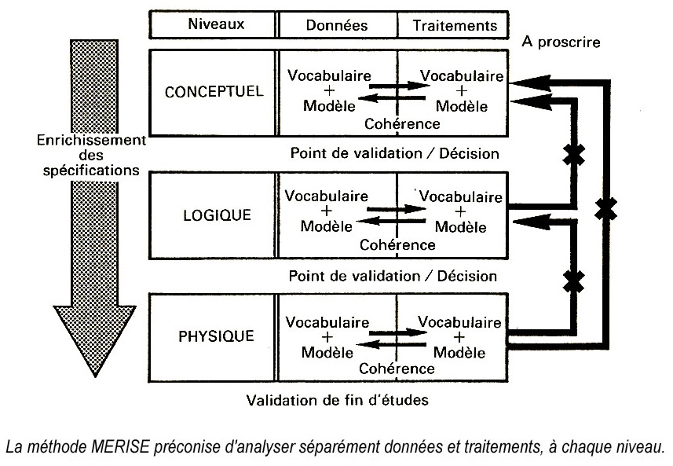
ETAPES DE CONCEPTUALISATION:

Slide 13
AVANTAGES:
A
cadrer le projet informatique
B
Organisation des données
C
Poser des questions
D
Discuter en se comprenant entre
utilisateurs et informaticiens.
Gagner du temps
E
7

Slide 14
NOTION:
c’est l’acronyme anglais pour « Unified Modeling Language ». On le traduit par « Langage de modélisation unifié ». La notation UML est un langage visuel constitué d’un ensemble de schémas, appelés des diagrammes, qui donnent chacun une vision différente du projet à traiter. UML nous fournit donc des diagrammes pour représenter le logiciel à développer : son fonctionnement, sa mise en route, les actions susceptibles d’être effectuées par le logiciel, etc.
Réaliser ces diagrammes revient donc à modéliser les besoins du logiciel à développer.
2
UML
X

Slide 15
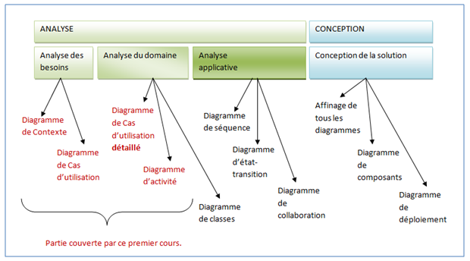
ETAPES DE CONCEPTUALISATION:

Slide 16
ETUDE COMPARATIVE
  UML est juste une notation, pas une méthode.
  MERISE est une méthode d'analyse (typiquement française, d'ailleurs).
  MERISE = méthode de modélisation de données et traitements orienté bases de données relationnelles.
  UML = système de notation orienté objet.
  Ils travaillent tous deux sur des concepts différents (relationnel/objet).
  Merise est une méthodologie.
  UML est un langage.
  Donc ça se compare pas !

Slide 17
II) Concepts Analyse et Conception
Le modèle conceptuel de données, est un formalisme des données utilisées par le système d’information.
Représentation de données à l’aide d’entités.
A
A) MCD

Slide 18
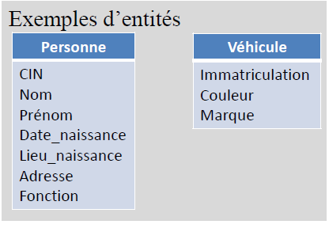
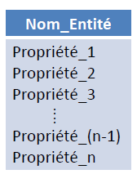
Entités:
Représentation d’un ensemble d’objet de même caractéristique.
EXEMPLE:
www.themegallery.com

Slide 19
Les attributs:
Se sont les caractéristiques des entités.
Exemples:
    CIN, Nom, Prénom et Adresse sont des attributs de l’entité Personne.
    Marque, Matricule et Couleur sont des attributs de l’entité Véhicule
  Identifiant candidat : attribut susceptible (ayant la possibilité) de représenter une entité de manière unique.
  Identifiant primaire : attribut représentant une entité de manière unique. Donc l’identifiant choisi parmi les identifiants candidats.
  Identifiant migrant (ou secondaire ou étranger): identifiant primaire migrant d’une entité à une autre.
www.themegallery.com

Slide 20
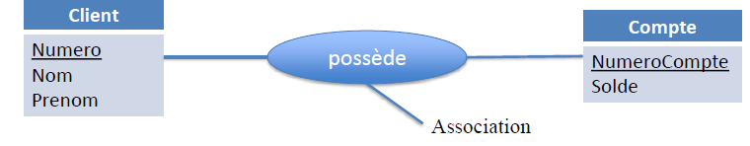

ASSOCIATION:
  Représente le lien existant entre deux ou plusieurs entités.
  Généralement nommée à l’aide de verbe d’action,
    REPRESENTATION
association
NB: une association peut avoir des propriétés.
L’identifiant d’une association la concaténation des clés primaires des entités qu’elle relie.

Slide 21
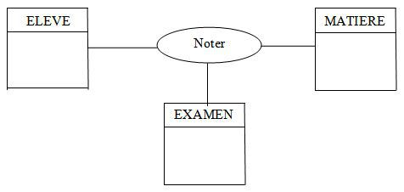
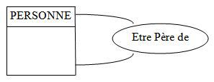
Dimension d'une Association
Une relation peut être unaire (relie un individu à lui-même), binaire (relie 2 individus) ou ternaire (relie 3 individus).
Association unaire
  Association ternaire

Slide 22
Les Occurrences
Et bien, une occurrence, c’est tout simplement une « ligne » de valeurs.
  Attributs
  Chaque entité a des propriétés (ou attributs) qui la décrivent. Chaque attribut est associé à un domaine de valeur. Une occurrence a des valeurs pour chacun de ses attributs, dans le domaine correspondant.
  Entités
  Dans une entité, une occurrence correspond à l’ensemble des valeurs des propriétés rattachées à un seul identifiant.
www.themegallery.com

Slide 23
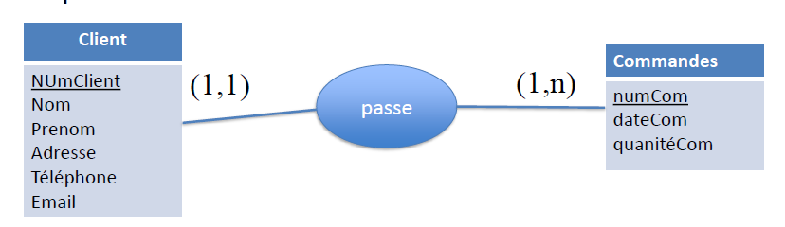
Les Cardinalités
Ensemble de deux noms: minimum et maximum, qui correspondent aux occurrences possibles d’une entité, dans une relation.
  Les types de cardinalités possibles
  (0,1) ou 0,1 : On lit: au plus un.
  (1,1) ou 1,1 : On lit: un et un seul.
  (0,n) ou 0,n : On lit: zéro ou plusieurs ou bien au plus n ou bien au moins zéro.
  (1,n) ou 1,n : On lit: un ou plusieurs ou bien au moins un et au plus n.
  (m, n) avec 2 ≤ m ≤ n. On lit : au moins n et au plus m.
  EXEMPLE:
        le client passe un ou plusieurs
        commandes
www.themegallery.com

Slide 24
B
Qu'est-ce qu’un modèle relationnel ?
•Un modèle relationne lest:
–le premiermodèledebasesdedonnéessanscritèresdestockage
–unensemblederelationsreprésentéessousformedetables.
–basésurlathéoriedesensemblesenmathématique.
•Ilestcomposéessentiellementde:
–Relationoutable,
–Règlesdepassage,
–Clésprimaire,candidatesetétrangères.
–Attribut
–Enregistrement
–Etc.
C'est grâce à toutes les opérations précédentes que l'ensemble des tables de la base de données vont pouvoir être structurées de manière simple et rapide. Ce sont les entités, les cardinalités maximales et minimales qui vont jouer le rôle essentiel pendant la réalisation du MLDR. Le modèle logique de données relationnel s'obtient soit à partir du modèle conceptuel de données ou soit à partir du modèle organisationnel de données.
B) MLD
www.themegallery.com

Slide 25
Ce modèle traduit les concepts précédemment comme suit:
  les entités et certaines associations sont traduites en relations ou tables;
  Les attributs en colonnes;
  Les occurrences en enregistrements ou lignes ou encore tuples;
  Les identifiants candidats en clés candidates;
  Les identifiants primaires en clés primaires;
  Les identifiants migrants en clés étrangères ou secondaires.
www.themegallery.com

Slide 26
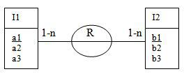

Cardinalités (0,n) ou (1,n) vers (0,n) ou (1,n): L'association devient une relation avec comme clé la concaténation des clés des 2 relations.
Soit la portion de MCD suivante
Association sans propriétés propres avec
cardinalités (0,n) ou (1,n) vers (0,n) ou (1,n)
On obtient les relations suivantes
Associations avec propriétés propres : Comme dans le cas précédent, l'association devient une relation ayant comme clé la concaténation des clés des relations associées à chaque individu. Les propriétés propres de l'association deviennent des attributs de cette relation.
www.themegallery.com

Slide 27
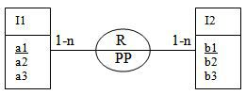

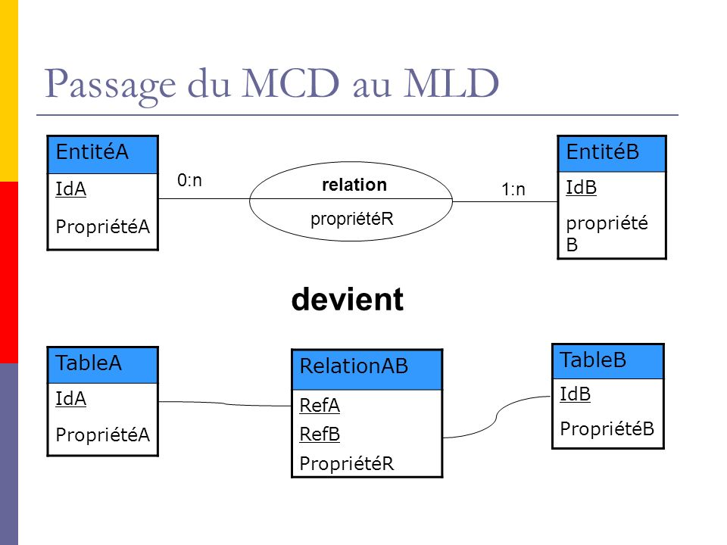
Soit la portion de MCD suivante :
Association avec Propriétés Propres
On obtient les relations suivantes :

Slide 28
Formalisme de representation:
www.themegallery.com

Slide 29
IV ) SQL
Le langage SQL (Structured Query Language ) est un langage d’interrogation d’une base de données.
Il permet la définition, la manipulation et le contrôle des bases de données relationnelles.
Il est composé de cinq sous-langages:
  Langage de Définition de Données(LDD):
  Langage de Manipulation de Données(LMD):
  Langage d’Interrogation de Données(LID):
  Langage de Contrôle de Données(LCD):
  Langage de Contrôle de Données(LCT):
www.themegallery.com

Slide 30
Langage de Définition de Données (LDD)
Le langage de définition de données permet de définir les objets de la base de données.
Il repose essentiellement sur trois mots clés :
  CREATE pour créer les objets ;
  DROP pour supprimer les objets ;
  ALTER pour modifier les objets .
  RENAME pour de renommer les objets
  RUNCATE pour de supprimer toutes les données de l’objet,
Langage de manipulation de données (LMD) :
Le langage de manipulation de données permet de manipuler les données de la base de données. Il repose essentiellement sur trois mots clés :
  INSERT pour insérer les données ;
  UPDATE pour mettre à jour les données ;
  DELETE pour supprimer les données ;
Langage d’Interrogation de Données (LID)
Le langage d’interrogation de données permet d’interroger les données à l’aide du mot clés:
  SELECT pour interroger les données.
www.themegallery.com

Slide 31
  Une projection
SELECT liste_attributs1 FROM nom_table;
Exemple: SELECT nom, prenomFROM Client;
•Une sélection
SELECT * FROM nom_tableWHERE condition;
Exemple: SELECT nom, prenomFROM Client WHERE adresse=‘Pikine’;
  La jointure
SELECT liste_attributsFROM nom_table1 NATURAL JOIN nom_table2;
Exemple: SELECT * FROM Client NATURAL JOIN Commandes;
•La jointure externe
SELECT liste_attributsFROM nom_table1 OUTER JOIN nom_table2 ON nom_table1.id_table1=nom_table2.id_table1_fk;
Exemple:SELECT * FROM Client OUTER JOIN Commandes ON Client.numClient=Commandes.numClient;
www.themegallery.com

Slide 32
• La jointure externe gauche
SELECT liste_attributsFROM nom_table1 LEFT OUTER JOIN nom_table2 ON nom_table1.id_table1=nom_table2.id_table1_fk;
Exemple: SELECT * FROM Client LEFT OUTER JOIN Commandes
ON Client.numClient=Commandes.numClient;
•La jointure externe droite
SELECT liste_attributsFROM nom_table1 RIGHT OUTER JOIN nom_table2 ON nom_table1.id_table1=nom_table2.id_table1_fk;
Exemple: SELECT * FROM Client RIGHT OUTER JOIN Commandes
ON Client.numClient=Commandes.numClient;
• Les alias SQL sont utilisés pour donner à une table, ou à une colonne d'une table, un nom temporaire, sont souvent utilisés pour rendre les noms de colonne plus lisibles.
Un alias n'existe que pour la durée de la requête.
Exemple: SELECT column_name AS alias_name
FROM table_name;
www.themegallery.com

Slide 33
o Commande
UNION
L'opérateur UNION est utilisé pour combiner l'ensemble de résultats de deux ou plusieurs instructions SELECT.
Chaque instruction SELECT dans UNION doit avoir le même nombre de colonnes
Les colonnes doivent également avoir des types de données similaires
Les colonnes de chaque instruction SELECT doivent également être dans le même ordre
EXEMPLE:
SELECT column_name(s) FROM table1
UNION
SELECT column_name(s) FROM table2;
GROUP BY
L'instruction GROUP BY regroupe les lignes qui ont les mêmes valeurs dans des lignes récapitulatives, comme "trouver le nombre de clients dans chaque pays".
L'instruction GROUP BY est souvent utilisée avec des fonctions d'agrégation (COUNT,MAX, MIN, SUM, AVG) pour regrouper l'ensemble de résultats par une ou plusieurs colonnes.
www.themegallery.com

Slide 34
EXEMPLE:
SELECT column_name(s)
FROM table_name
WHERE condition
GROUP BY column_name(s)
ORDER BY column_name(s);
HAVING
SELECT column_name(s)
FROM table_name
WHERE condition
GROUP BY column_name(s)
HAVING condition
ORDER BY column_name(s);
EXEMPLE:
SELECT column_name(s)
FROM table_name
WHERE condition
GROUP BY column_name(s)
HAVING condition
ORDER BY column_name(s);
www.themegallery.com

Slide 35
Conclusion
A travers ce module nous avons fais la documentation sur
les MCD,MLD Et SQL.
Si nous avons de nombreuses données à traiter et nous voulons les organiser correctement, avec un outil adapté , Les bases de données ont été créées pour ça !

Slide 36


